Slide 1
2016/07/04
工控安全—实践出真知
北京威努特技术有限公司

Slide 2
内容提纲
1
工控安全行业发展历程
2
工控安全专家—威努特
3
行业客户需求
4
现场项目分析
5
趋势展望&产品服务

Slide 3
工控安全行业发展历程
2010
震网病毒
2011
工信部451号文
中国制造2025
2014
专业工控安全公司
国产工控安全产品
2016
首次全国关键信息基础
设施网络安全检查
首次全国工控安全检查

Slide 4
行业发展趋势
政策
标准
    发改委、工信部、公安部以及能源局等多个部门陆续出台多项工控安全相关发文；如工信部451号文、能源局36号文等。
    国际上，IEC62443、SP800-82、RG5.71等标准已被大家广泛认可；
    国内，以TC260与TC124为核心，陆续出台多个相关标准；
    已发布《工业控制系统信息安全 第一部分 评估规范》、 《工业控制系统信息安全 第二部分 验收规范》
行业
安全事件
  电力、石油石化、市政、轨道交通以及核电等多个领域都已经开始进行工控安全相关研究及建设。
  以震网病毒、Havex以及乌克兰电网事件为代表的工控安全事件频发，极大提升了大家对工控安全的重视程度。
工业控制系统
信息安全

Slide 5
内容提纲
1
工控安全行业发展历程
2
工控安全专家—威努特
3
行业客户需求
4
现场项目分析
5
趋势展望&产品服务

Slide 6

工控安全专家—威努特
  北京威努特是一家专注于工业控制系统网络安全产品与解决方案研发的创新型公司；
  公司致力于为工业客户提供工控安全整体解决方案与服务，帮助企业客户识别工控系统安全风险，掌控工控安全现状与趋势，提高工控安全防护与事件响应能力；
  公司总部设在北京，在上海、济南及郑州设有办事处；
  致力于为工业客户提供：
      稳定可靠的工控安全防护产品；
      专业权威的工控安全检测产品；
      全方位的安全服务：
      风险评估/漏洞挖掘/渗透测试/攻防演练；

Slide 7




工控安全专家—威努特
公司规模
  公司规模100人，50人研发团队，十余项国家发明专利；
  在短短两年时间内，逐渐成长为行业第一梯队成员；获得业内广泛认可，合作伙伴遍及全国，承担多项工控安全重点项目！
行业地位
  公司在济南、上海、以及郑州设立了办事处；乌鲁木齐、长沙以及广州办事处正在筹备中。
分支机构
  公司已形成由工控安全检测产品及防护产品构成的完整的工控安全解决方案，五大产品都已达到商用阶段！
产品体系

Slide 8
工控安全专家—威努特
ISO9001/14001/27001质量体系认证；
中关村高新技术企业；
国家工控安全实验室理事单位；
工业控制系统信息安全产业联盟(ICSISIA)会员；
第一届国内工控系统信息安全比赛EICS⁺三等奖；
联合公安部制定工业主机安全产品标准；
公安部网络安保技术支撑单位；

Slide 9
工控安全专家—威努特
1
XX电网电力行业工控安全综合检测平台研发；
2
国家实验室工控安全攻防平台及安全检测平台合作研发；
3
国家信息安全测评中心工控主机安全防护产品合作研发；
4
中科院信工所工控安全入侵检测与审计平台合作研发；
5
XX省经信委工控安全演示平台项目技术支撑；
6
XXXX国产核电DCS系统安全产品配套；
7
XX油田/XX电厂/XX煤化工/XX烟厂等现场工控安全实施项目；

Slide 10
内容提纲
1
工控安全行业发展历程
2
工控安全专家—威努特
3
行业客户需求
4
现场项目分析
5
趋势展望&产品服务

Slide 11
行业客户需求—现场实际安全需求
1
某油田客户，监控中心长期遭受蠕虫病毒、多种木马肆虐影响，操作员站响应迟钝；病毒复制能力比较强，主要通过U盘和局域网传播；
2
某化工厂客户，频繁发生转速信号故障出发跳闸，服务器故障，锅炉MFT事件，服务器IO单元故障，自动重启等问题；DCS冗余服务器陆续发生故障；
3
某电厂客户，DEH接口机发现net-worm.win32.kido.ih病毒，直接导致该接口机访问速度极慢；

Slide 12
行业客户需求—政策需求
1
《两化融合融合创新推进2016专项行动实施方案》要求：提高工业信息安全技术支撑和保障，形成一批工业信息安全检测评估工具和安全解决方案；
2
工业和信息化部决定自2015年启动实施“智能制造试点示范专项行动” ；威努特参与水泥智能工厂试点示范，镇海炼化智能工厂试点示范，煤化工智能工厂试点示范，新疆数字油田试点示范等项目中的工控安全项目实施；
3
国务院印发《中国制造2015》明确要求：
加强智能制造工业控制系统网络安全保障能力建设，健全综合保障体系；建立智能制造标准体系和信息安全保障系统，搭建智能制造网络系统平台。
；

Slide 13
行业客户需求—合规性需求
1
国家能源局３６号文《国家能源局关于印发电力监控系统安全防护总体方案等安全防护方案和评估规范的通知》；包括电力监控系统安全防护总体方案，省级以上、地级调度中心监控系统安全防护方案，发电厂、变电站、配电监控系统安全防护方案；
2
多项工控安全相关标准陆续发布，包括《工业控制系统信息安全 第1部分：评估规范》、 《工业控制系统信息安全 第2部分：验收规范》 等；
3
《信息系统等级保护安全设计技术要求 第5部分：对工业控制系统的扩展设计要求》草案中对工控系统的四级等保要求进行了明确规定，对诸如身份鉴别、访问控制、安全审计、边界安全、数据传输的完整性、保密性与鉴别保护等提出了明确要求。
；

Slide 14
内容提纲
1
工控安全行业发展历程
2
工控安全专家—威努特
3
行业客户需求
4
现场项目分析
5
趋势展望&产品服务

Slide 15
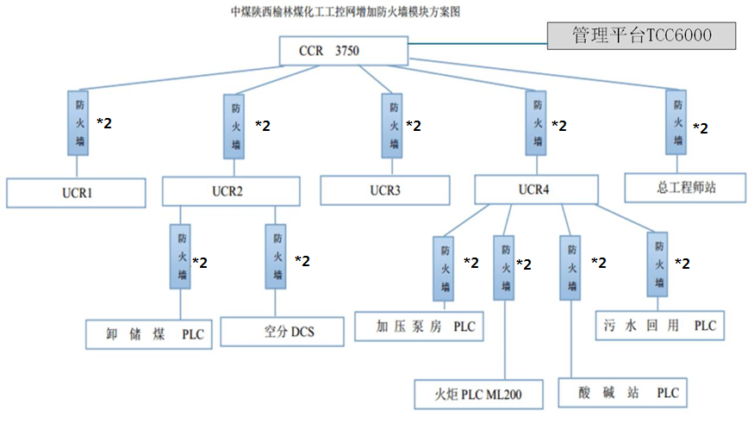
现场项目—XX煤化工项目
时间节点 | 内容 | 描述
215.11.11 -2015.11.13 | 项目安全启动会 | 对前期防火墙测试总结； 项目正式进入安装实施阶段。
2015.11.16-2015.12.10 | 防火墙硬件安装、接入现场业务网 | 导轨、电源安装；防火墙初始化配置；分批次接入现场业务网络。
2015.11.20-2015.12.19 | 防火墙安全策略组态及优化 | 根据前期测试阶段流量，结合防火墙的学习模式，进行防火墙安全策略组态、优化；进行拓扑图绘制工作。
2015.12.16 | 总体培训 | 对仪控维修站工程师进行防火墙基础知识、防火墙软硬件及基础配置操作进行培训。
2015.12.23 | 项目初验会 | 对安全项目实施阶段的总结，项目初验汇报，提交相关实施及技术文档。

Slide 16
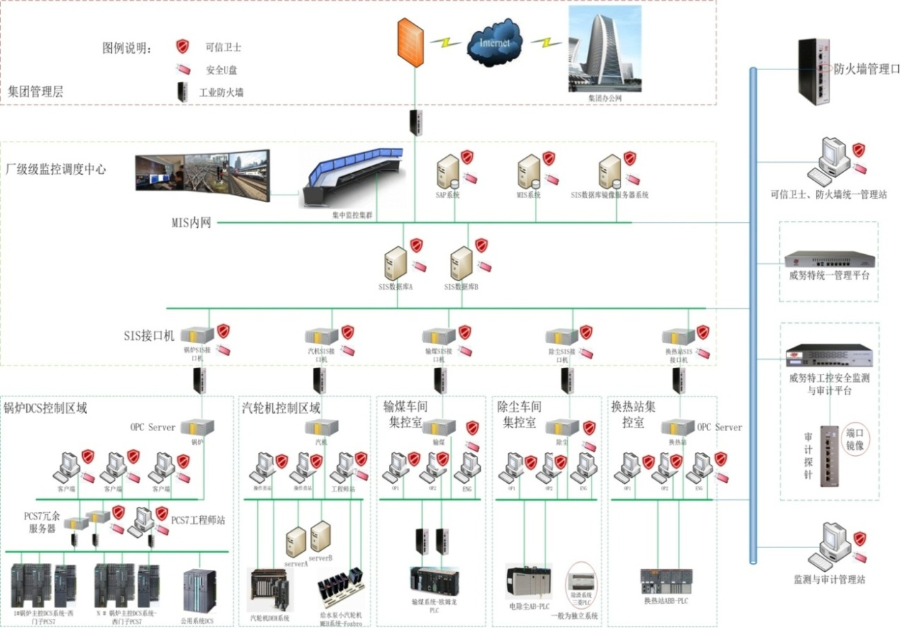
现场项目—XX火电厂项目
防护方案
网络分层分区，边界访问控制，避免无授权设备对区域的访问。
自学习建立工控系统及网络正常工作的安全模型 （安全白环境）和安全基线。
基于通信“白环境”边界和区域的攻击防御和过滤
基于通信“白环境”建立全网异常检测体系，实时检测恶意网络攻击，蠕虫扩散
终端安全：包括主机安全和DCS等工控设备安全
统一安全管理和审计：响应异常，分析、审计攻击事件
动态安全：新攻击手段、防护方案、兼容性和影响进行验证。
符合国际电工委员会（IEC）制定的工控安全防护62443标准

Slide 17
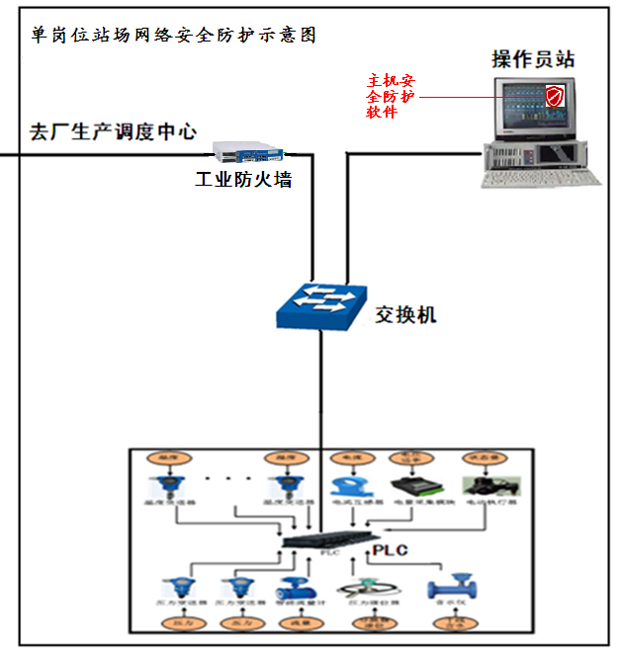
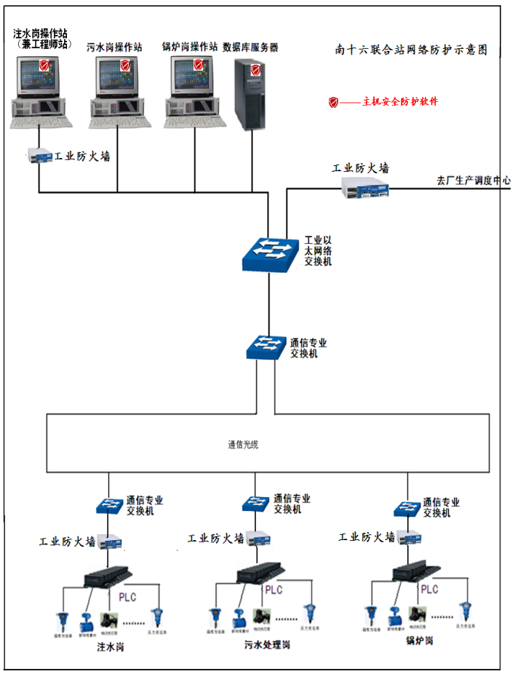
现场项目—XX油田项目
防护方案
利用工业防火墙实现站内外网络边界防护和岗位区域防护。主要防护部署如下：
在站场工业以太网交换机出口部署工业防火墙，实现站内外网络边界防护；
联合站在每个岗位PLC与交换机之间部署工业防火墙，实现岗位区域防护；
在工程师站（或操作员站兼工程师站）与交换机之间部署工业防火墙，实现工程师站边界防护；
操作站、工程师站、数据库服务器部署主机安全防护软件进行系统安全加固，阻止病毒木马等进入，并且合理管控USB等外设端口，并为运维人员提供安全U盘，保护主机使用U盘时的安全。
工业防护墙由安全审计管理平台统一进行管理和安全审计。

Slide 18
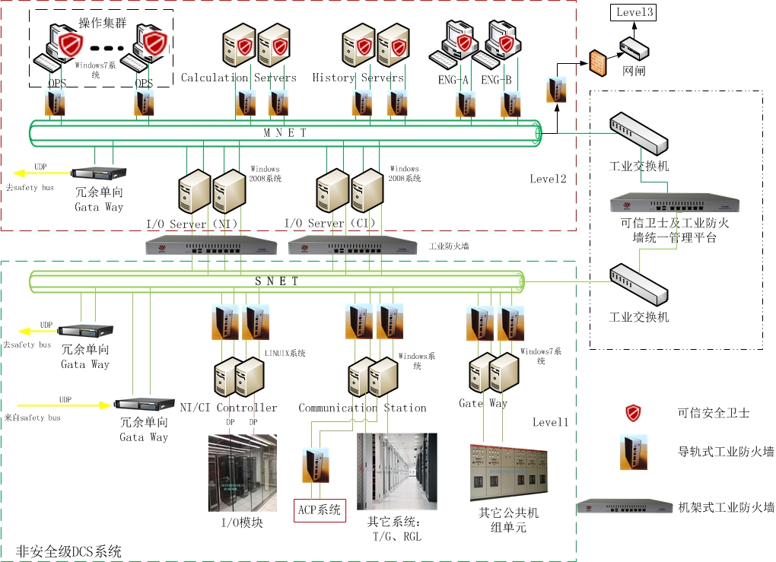
现场项目—XX核电项目
防护方案
1、网络分区，边界防护，主机加固。
2、运用白名单的思想，通过对工控网络流量、工作站软件运行状态等进行监控，运用大数据技术收集并分析流量数据及工作站状态，建立工控系统及网络正常工作的安全模型，进而构筑工业控制系统的网络 “安全白环境”。
3、创新的“软可信”计算技术，降低方案成本，提高实用性；机器自学习“白环境”智能建模技术，降低维护成本，提高易用性；高速工控协议深度包解析技术，具备高安全性，低时延影响。

Slide 19
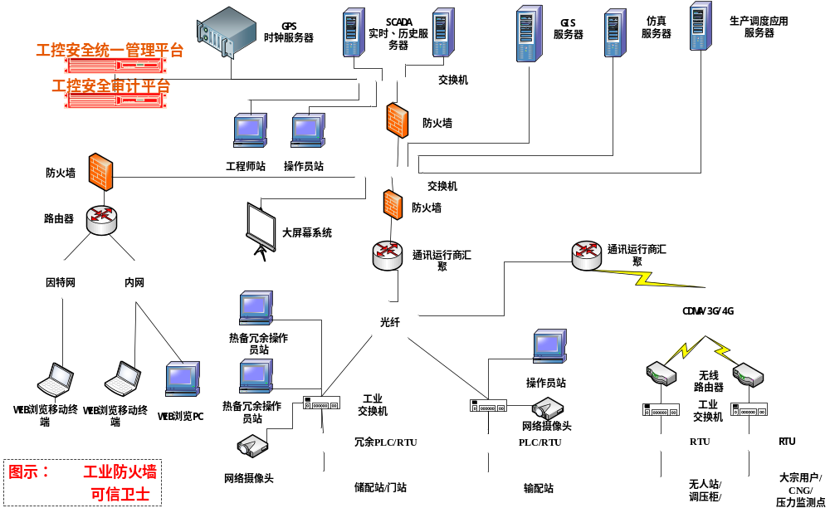
现场项目—XX燃气项目
防护方案
XX燃气整体工控网络组成较为分散，主要由调度中心和各场站组成，可将整体划分为调度中心和本地站这两个层次，可在两个层次之间部署工业防火墙进行网络层级间的安全隔离和防护；并且将每个场站作为一个安全域，建议在各场站PLC/RTU等工控设备的网络出口位置部署工业防火墙，以达到重要工控装置的单体设备级安全防护。
同时，在调度中心和各场站的工程师站、操作员站及服务器等，部署主机加固软件“可信卫士”，替代杀毒软件保护各工业PC不受病毒、木马、蠕虫等恶意代码的侵袭。
在调度中心部署工控安全审计平台，对工业控制协议（如Modbus TCP、 OPC等）通信报文进行深度解析，实时检测针对工业协议的网络攻击、用户误操作、用户违规操作、非法设备接入以及蠕虫、病毒等恶意软件的传播并实时报警，同时详实记录一切网络通信行为，包括指令级的工业控制协议通信记录，为工业控制系统的安全事故调查提供坚实的基础。

Slide 20
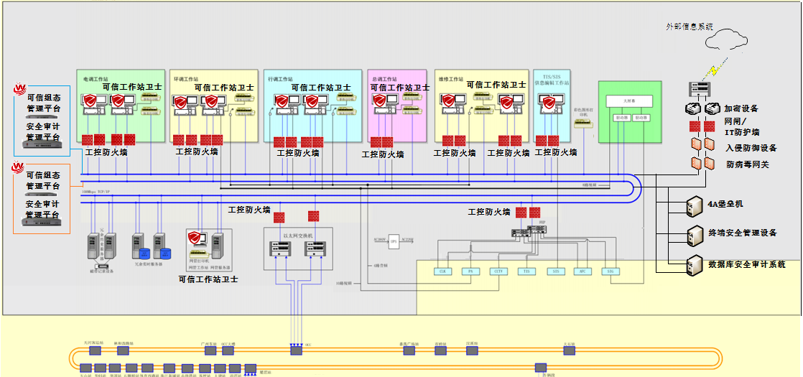
现场项目—XX轨道交通项目

Slide 21
现场项目分析
核心技术理念实现
纵深防御
白名单机制
工业协议深度解析
实时监控审计
统一安全平台管理
待解决的问题
白名单机制的现场大规模应用可行性有待进一步验证
统一安全平台对安全数据的整合、分析能力有待提高
行业定制化需求与通用安全需求的整合有待提高
关键控制系统的安全防护仍存在一定障碍

Slide 22
内容提纲
1
工控安全行业发展历程
2
工控安全专家—威努特
3
行业客户需求
4
现场项目分析
5
未来展望&产品服务

Slide 23
未来展望—安全风险
1
随着两化融合的推进，工控网络业务趋于复杂，业务识别、防护压力增大；
随着DCS、PLC以及SCADA智能化程度的提高，网络数据交互流量增大，行为趋于复杂，建立安全模型难度加大；
2
3
联网需求大幅增加，多种互联网接入方式并行存在，工控网络物理边界模糊，安全风险指数增加；

Slide 24
未来展望—安全处置
1
持续对工控网络承载的业务、主流协议进行跟踪、分析，提炼安全需求；
运用大数据分析技术，对海量工控网络数据进行建模分析，建立动态基线，提高异常行为检测与预警能力；
2
3
增加对工业无线安全技术的研究，提高无线入侵检测能力，对有线、无线网络进行综合边界防护；

Slide 25
主力产品—安全防护
可信卫士
（应用白名单）
可信网关
（工业防火墙）
工控审计
（安全监测与审计）
应用白名单防护；
配置基线核查；
安全U盘管控；
行业白名单库；
数十种工业协议深度解析；
千兆高性能/低延时；
工控指令行为基线；
工业级高可靠性硬件要求；
工业协议深度解析还原；
网络攻击、异常流量检测；
重要操作行为审计；
网络会话审计；

Slide 26
主力产品—安全检测
谛听
威胁态势感知系统
天鉴
工控安全一体化检测平台
工控漏扫
脆弱性扫描与管理
识别50余种主流工控系统 ；
联网工控系统态势感知；
工控系统漏洞验证；
基于地理信息可视化展示；
发现设备未知漏洞及风险；
数十种主流工控协议支持；
一体化测试；
多家测评机构认可；
主流工控厂商的SCADA/HMI软件的漏洞扫描；
主流工控厂商的DCS系统、PLC控制器的漏洞扫描；
工业控制系统漏洞生命周期管理、评估漏洞安全风险、漏洞验证、提供漏洞修复建议

Slide 27
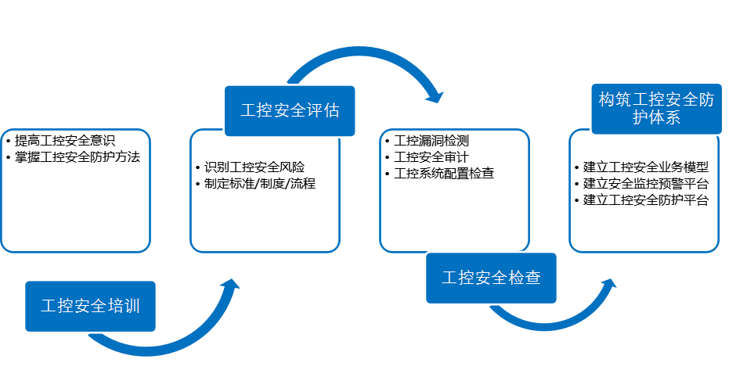
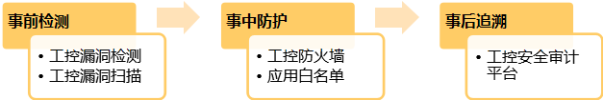
安全服务
基于工控安全事件生命周期的产品组成

Slide 28
项目案例
石油/电力
化工/市政/其他
邹城电厂
滕州电厂
青岛电厂
榆林能源化工
XX燃气
风城油田
XX油田
XX油田
X矿集团
XX焦化
XX烟厂
XX中烟
和利时
中控
电子六所
工信部一所
霍尼韦尔
艾默生
中科院信工所
上海测评中心
康吉森
新华控制
国家测评中心
工信部信通院
工控系统厂商
科研院所

